Slide 1
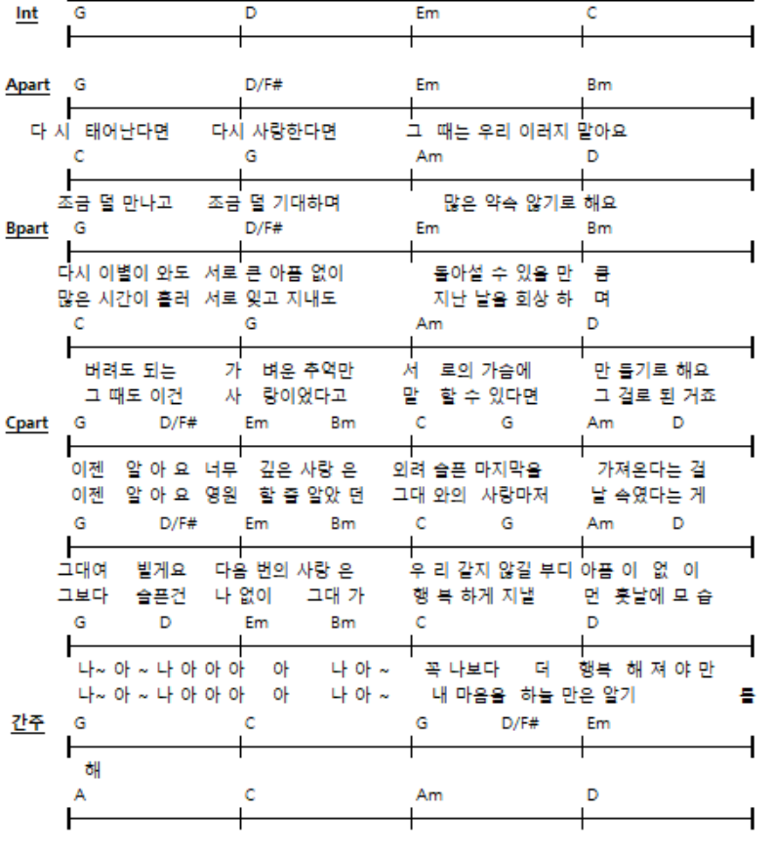
다시 사랑한다면
Bm
C
G
Am
D
D#
F
Bb
F
Gm
D#
F
G
G

